Slide 1
ASTER : An Attentional Scene Text Recognizer with Flexible Rectification

Slide 2

背景
本论文主要解决的问题是不规则文字的识别问题，包括：多方向文字（oriented text）、透视形变文字（perspective text）、曲线文字（curved text）

Slide 3
模型组成
1.修正网络
Thin-Plate-Splines（TPS） +Spatial Transformer Networks（STN）
2.识别网络
sequence-to-sequence （encoder/decoder框架）+ attention

Slide 4
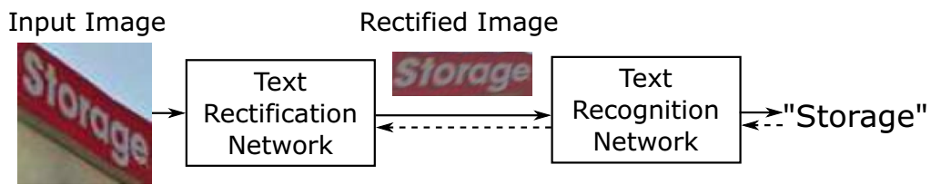
模型组成

Slide 5
修正网络—— Thin-Plate-Splines（TPS）
TPS(薄板样条函数)可以对形变图像（仿射、透视、曲线排列等）进行校正，通过对control point进行定位和映射，来得到校正后的图像，方便后续进行识别。

Slide 6
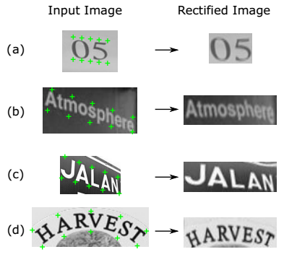
修正网络—— TPS
TPS原理——详见word文档

Slide 7
修正网络——STN
矫正网络框架图如下图，基本上是用STN的框架，包含三个部分，Localization Network，Grid Generator，以及Sampler。
Localization Network用来检测图中的那些Control Points；
Grid Generator通过这些Control Point来计算要生成的新图中每个点在原图中的点位置的映射关系；
Sampler在原图上采样那些Grid Generator计算出的点位置，生成校正后的图。

Slide 8
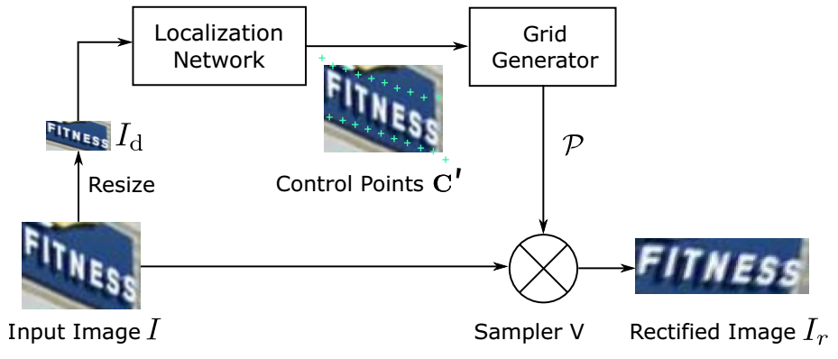
修正网络——STN
矫正网络框架图如下图，基本上是用STN的框架，包含三个部分，Localization Network，Grid Generator，以及Sampler。

Slide 9
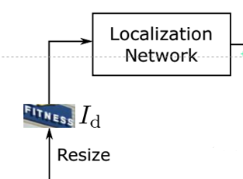
修正网络——STN
Localization Network
在数据进入localization Network之前作者先Resize了一下输入图片，这样做的目的是为了为了减小网络参数，降低计算量。(与STN原论文不同处）
网络的输入：Resize之后的图片
网络的输出：control points

Slide 10
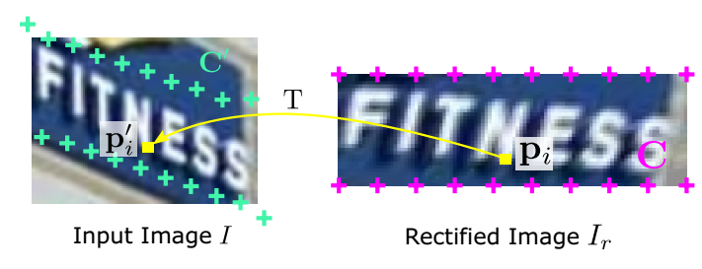
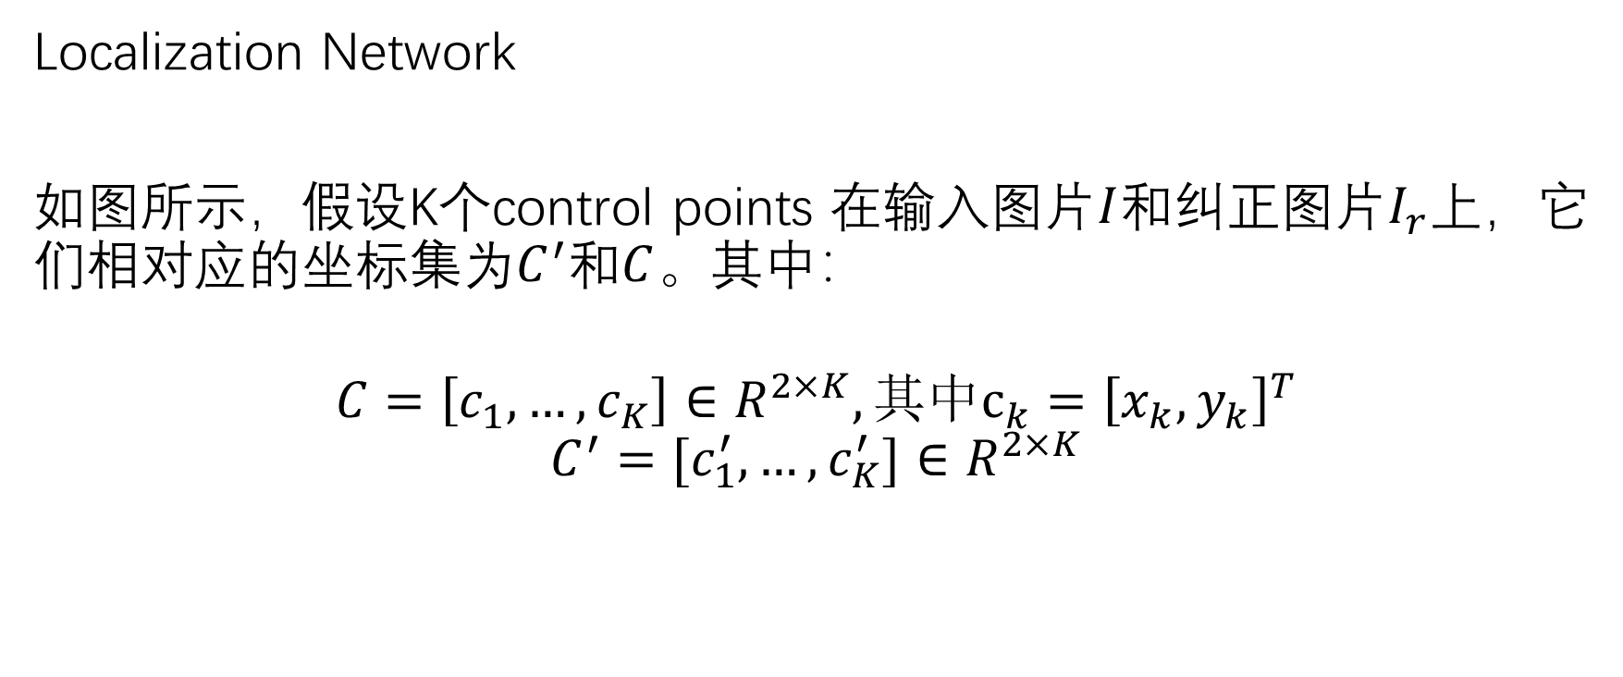
修正网络——STN
Localization Network
如图所示，假设K个control points 在输入图片$I$和纠正图片$I_{r}上$，它们相对应的坐标集为$C^{′}和C$。其中：
$$C=\left[c_{1},…,c_{K}\right]∈R^{2×K},其中c_{k}={\left[x_{k},y_{k}\right]}^{T}$$
$$C^{′}=[c_{1}^{′},…,c_{K}^{′}]∈R^{2×K}$$

Slide 11
修正网络——STN
Localization Network
整个网络结构：
网络结构采用一个自己设计的普通的卷积网络（6层卷积 + 5个max-pooling + 2个全连接）来预测K个control point的位置。输出的结果进行了normalization，左上转化为（0,0），右下为（1,1）

Slide 12
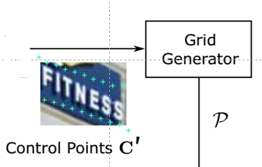
修正网络——STN
Grid Generator
网络的输入：Localization Network输出的control points+矫正后的图的点坐标。
网络的输出：矫正前（原图）的点坐标位置。

Slide 13
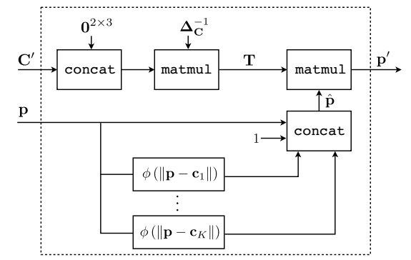
修正网络——STN
Grid Generator

Slide 14
修正网络——STN
Grid Generator
网格生成器可以看成是一个矩阵变换操作（类似TPS），实际做预测时也是计算该待测点与已知的control point的位置关系，通过一系列对应关系算出在原图的位置。如图，p为矫正后的点位置，C为矫正后的Control point的点位置，p’为矫正前的点位置，C’为Control point在矫正前的点位置。

Slide 15



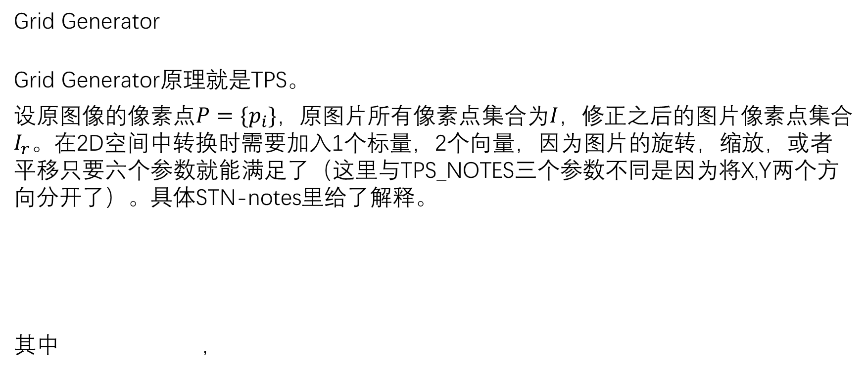
修正网络——STN
Grid Generator
Grid Generator原理就是TPS。
设原图像的像素点$P=\{p_{i}\}，$原图片所有像素点集合为$I$，修正之后的图片像素点集合$I_{r}$。在2D空间中转换时需要加入1个标量，2个向量，因为图片的旋转，缩放，或者平移只要六个参数就能满足了（这里与TPS_NOTES三个参数不同是因为将X,Y两个方向分开了）。具体STN-notes里给了解释。
其中 ，

Slide 16
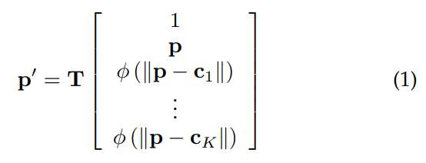

修正网络——STN
Grid Generator
$p′$为矫正前的像素位置，$p为$矫正后的位置。其中$φ（r）=r^{2}\log\left(r\right)$

Slide 17
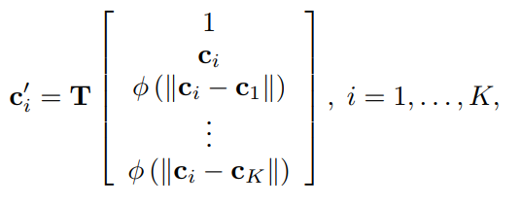

修正网络——STN
Grid Generator
$C′$为矫正前的control points，$C为$矫正后的control points。

Slide 18
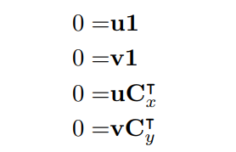

修正网络——STN
Grid Generator
给TPS加上另外的约束条件（TPS_NOTES有提到）
其中$C_{x},C_{y}$对应于$x$方向，$y$方向的$C$

Slide 19
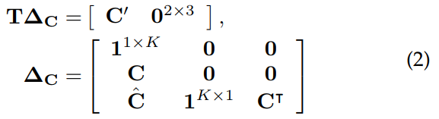



修正网络——STN
Grid Generator
其中 是一个由 组成的方阵。

Slide 20

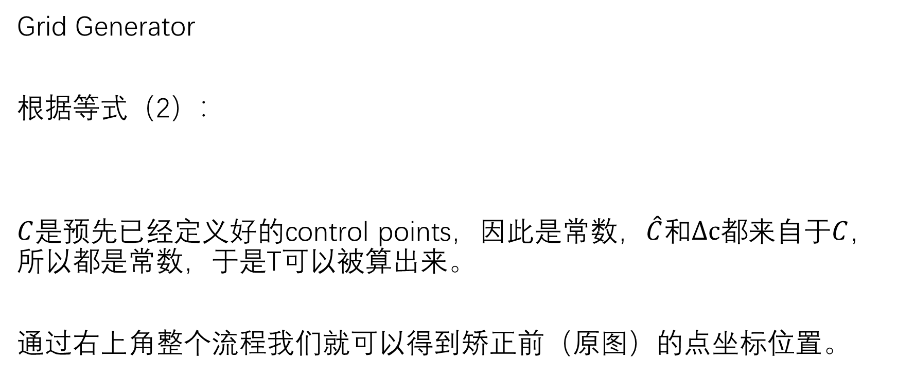
修正网络——STN
Grid Generator
根据等式（2）：
$C$是预先已经定义好的control points，因此是常数，$\hat{C}$和$∆c都$来自于$C$，所以都是常数，于是T可以被算出来。
通过右上角整个流程我们就可以得到矫正前（原图）的点坐标位置。

Slide 21
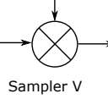
修正网络——STN
Sample
该Sampler就是给定点映射关系及原图，生成一张新的矫正后的图，用到了简单的插值，以及当超出图外时直接clip掉。另外，Sampler采用可微的采样方法，方便梯度的bp。
网络输入：原图 + 矫正后的图上的点在原图上的对应位置关系
网络输出：矫正后的图

Slide 22
修正网络
和STN以及RARE的对比
和STN的不同点
本文在输入网络前将原图resize成小的图，然后在该小图上预测control point，而输入到Grid Generator或Sample计算的时候又映射回原图大小。这样的目的是为了减小网络参数，降低计算量。
和RARE的不同点
网络最后fc层的激活函数不是用tanh，而是直接对值进行clipping（具体怎么clip论文没说），这样做的目的是为了解决采样点可能落到图外面的问题，以及加快了网络训练的收敛速度，论文中对此没有解释本质原因，只是说明实验证明如此。

Slide 23
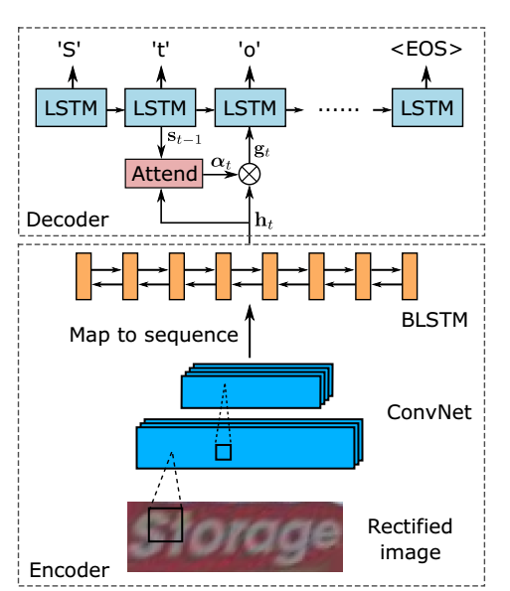
识别网络

Slide 24
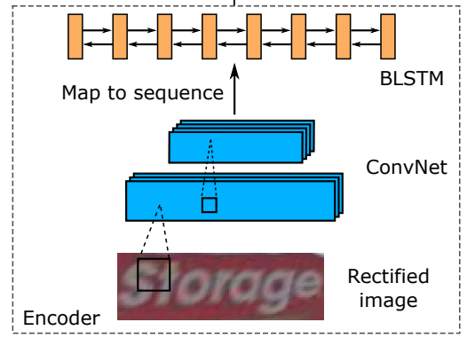
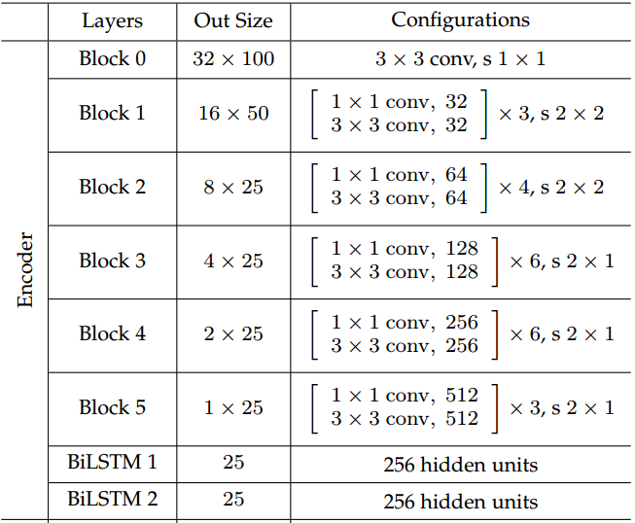
识别网络
Encoder部分

Slide 25
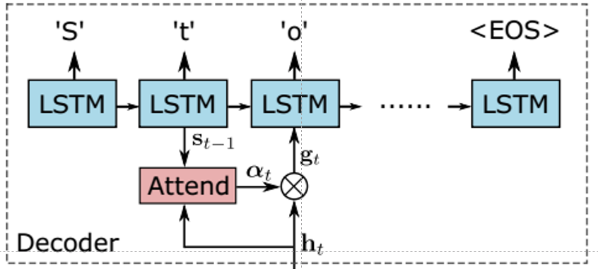
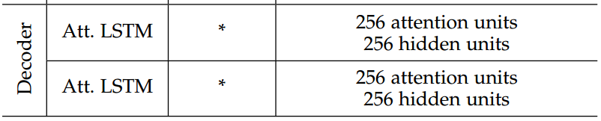
识别网络
Decoder部分

Slide 26



识别网络
Decoder部分
Attention机制
其中$S_{t−1}$是前一个LSTM node的内在状态，$h_{i}是$encoder输出的结果。
求出权重, $α_{t} ∈R^{n}之后$

Slide 27
识别网络
Decoder部分
Attention机制
其中$S_{t−1}$是前一个LSTM node的内在状态，$h_{i}是$encoder输出的结果。
求出权重, $α_{t} ∈R^{n}之后$

Slide 28



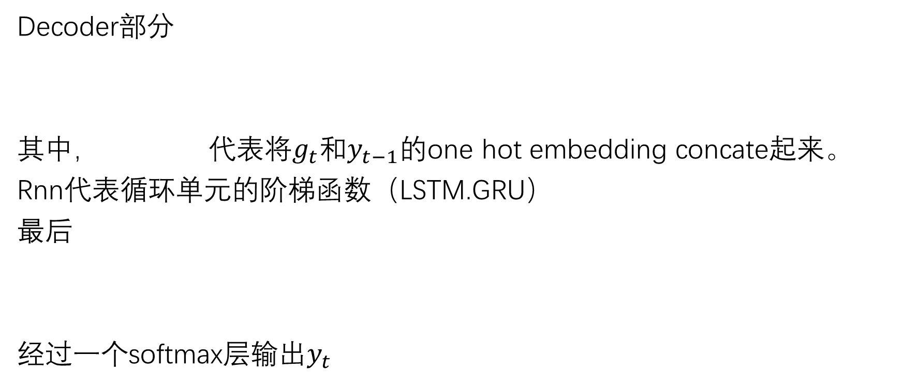
识别网络
Decoder部分
其中， 代表将$g_{t}$和$y_{t−1}$的one hot embedding concate起来。
Rnn代表循环单元的阶梯函数（LSTM.GRU）
最后
经过一个softmax层输出$y_{t}$

Slide 29
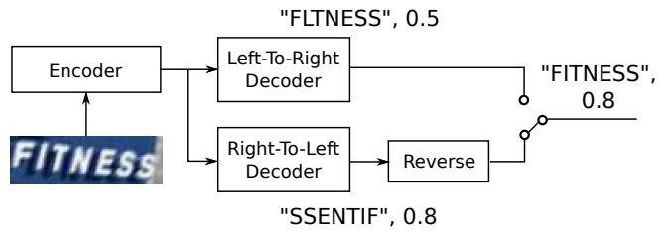
识别网络
Decoder部分
由于left-to-right的decoder很难识别首字母的字体，而且decoder对已经解码的字体没有记忆，作者加上了right-to-left decoder
如右上的图片

Slide 30

网络训练
模型训练
损失函数如下，需要计算left-to-right的decoder以及right-to-left的decoder损失。除Location Network的FC层权重初始化为0（防止矫正后的图distort非常厉害），其余所有网络层都采用随机初始化。

Slide 31
实验结果
实现细节
环境：tensorflow1.4， TITAN Xp，12GB 内存
速度：训练6.5iter/s，2天训练，测试inference 20ms
优化：ADADELTA（比SGD更好一些），在Synth90k预训练，学习率1.0，0.1(0.6M)， 0.01(0.8M)

Slide 32
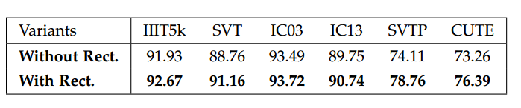
实验结果
验证矫正网络
结论： 矫正对一般水平样本（IIIT5k，IC03，IC13）略有提高，对形变比较大的不规则样本（SVT，SVTP，CUTE）提高3~4个点

Slide 33
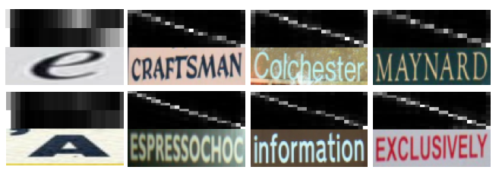
实验结果
Attention的分析
结论： attention对字符的位置有隐性的定位功能

Slide 34
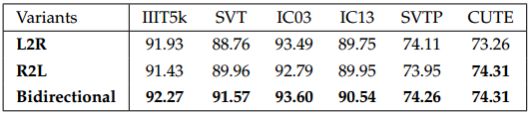
实验结果
双向LSTM的作用
结论：两个方向的LSTM有一定互补作用

Slide 35
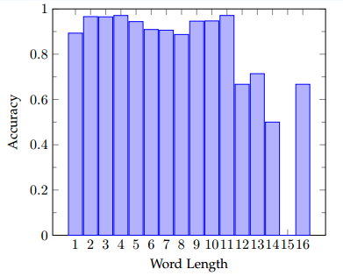
实验结果
字符长度的影响
结论：字符小于11时，识别精度差不多，大于11后精度有所下降，因为长文字本身更难

Slide 36
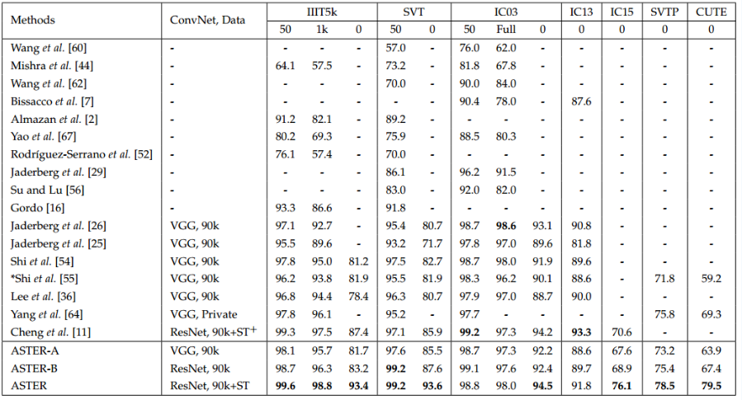
实验结果
识别结果对比

Slide 37
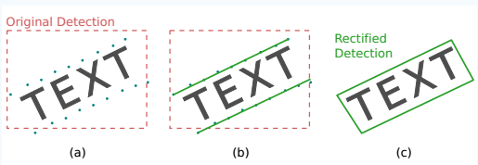
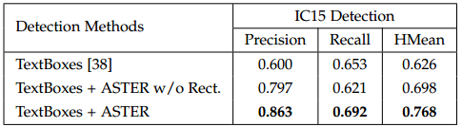
实验结果
验证对检测的影响（端到端）
对检测结果可以微调，可以让检测结果更好，这里提高原因有两个，1是因为通过识别把噪声过滤掉了， 2是位置更准确

